Slide 1

Dirección Estratégica e Innovación en la Atención Primaria del Departamento de Salud de la Marina Alta - Alicante:
Modelo de Gestión Clínica y Plan de Mejora 2025-2028 del Centro de Salud Integrado de Jávea.
Alumno: Carlos Enrique Alvarez Agudelo
Director: Rafael Mazo Torres
Master Universitario en Dirección y Gestión Sanitaria
2025-2026

Slide 2
01 –Relato y Propósito
ÍNDICE
02 – Marco General y Proyecto
03 – Formulación Estratégica
04 – Operativización del Modelo
05 - Control y Conclusiones

Slide 3
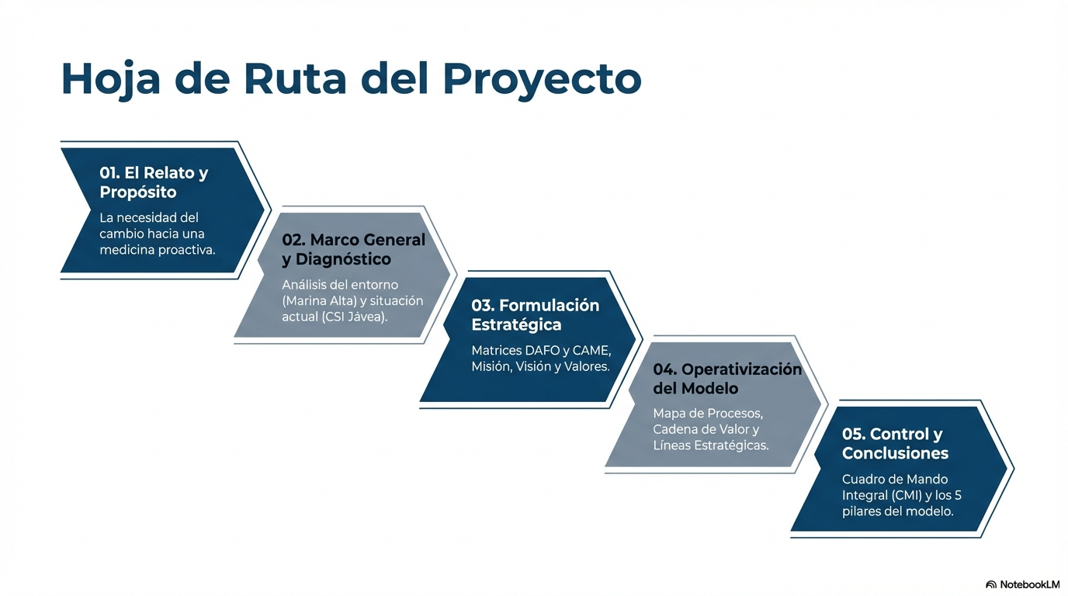

Slide 4


Slide 5
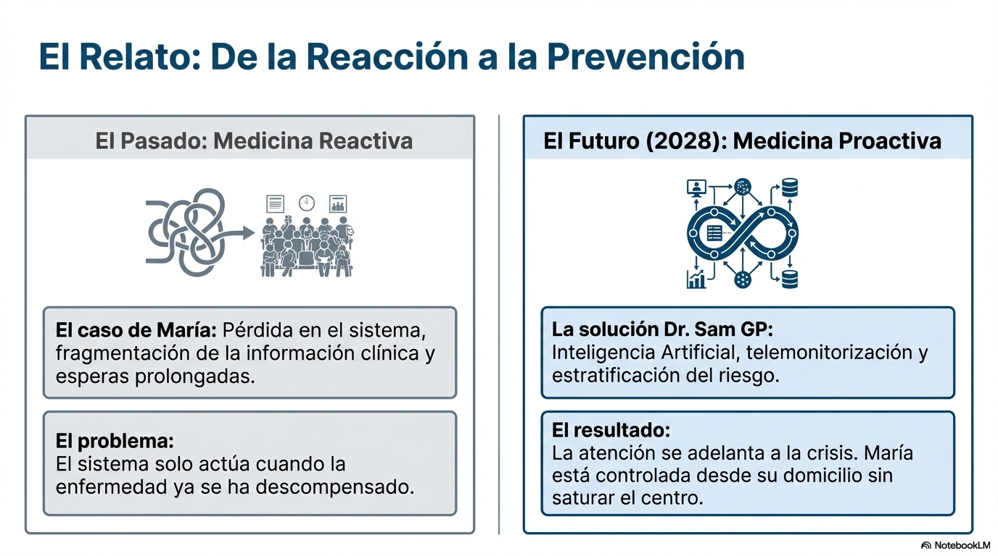

Slide 6
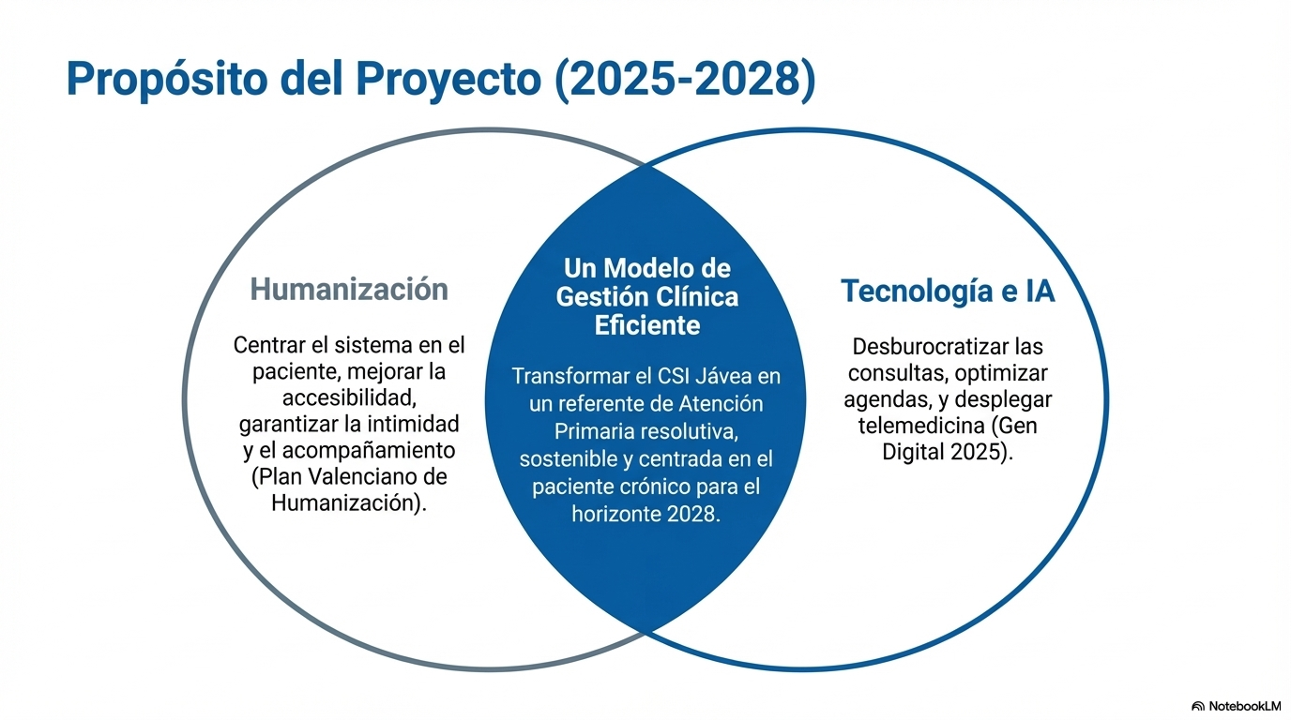

Slide 7
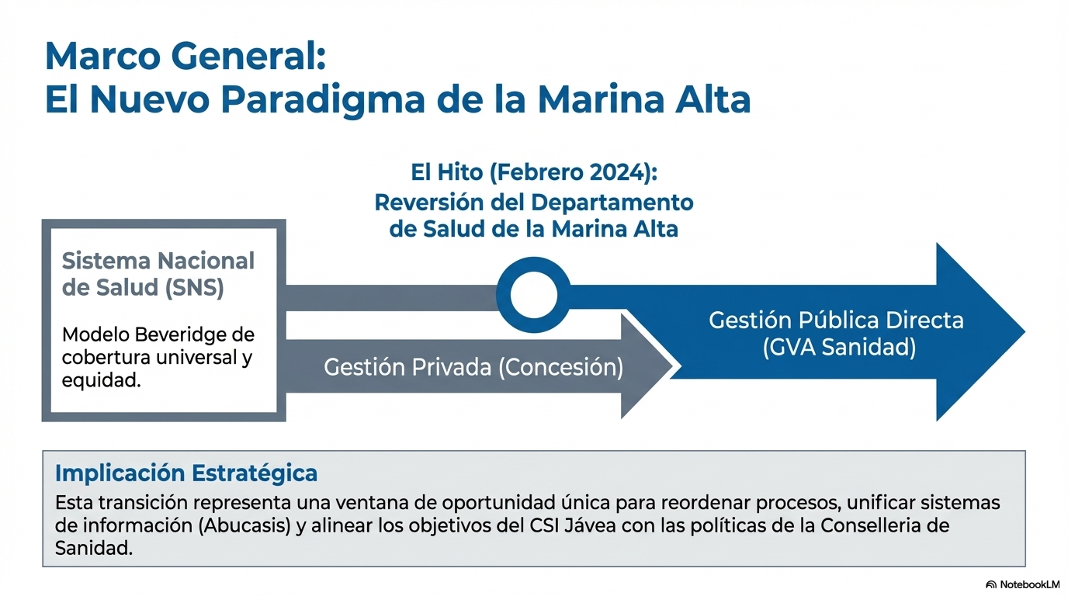

Slide 8
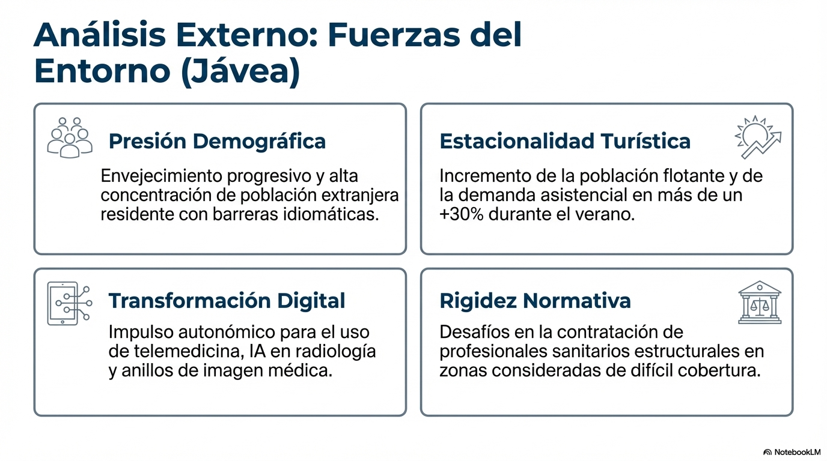

Slide 9
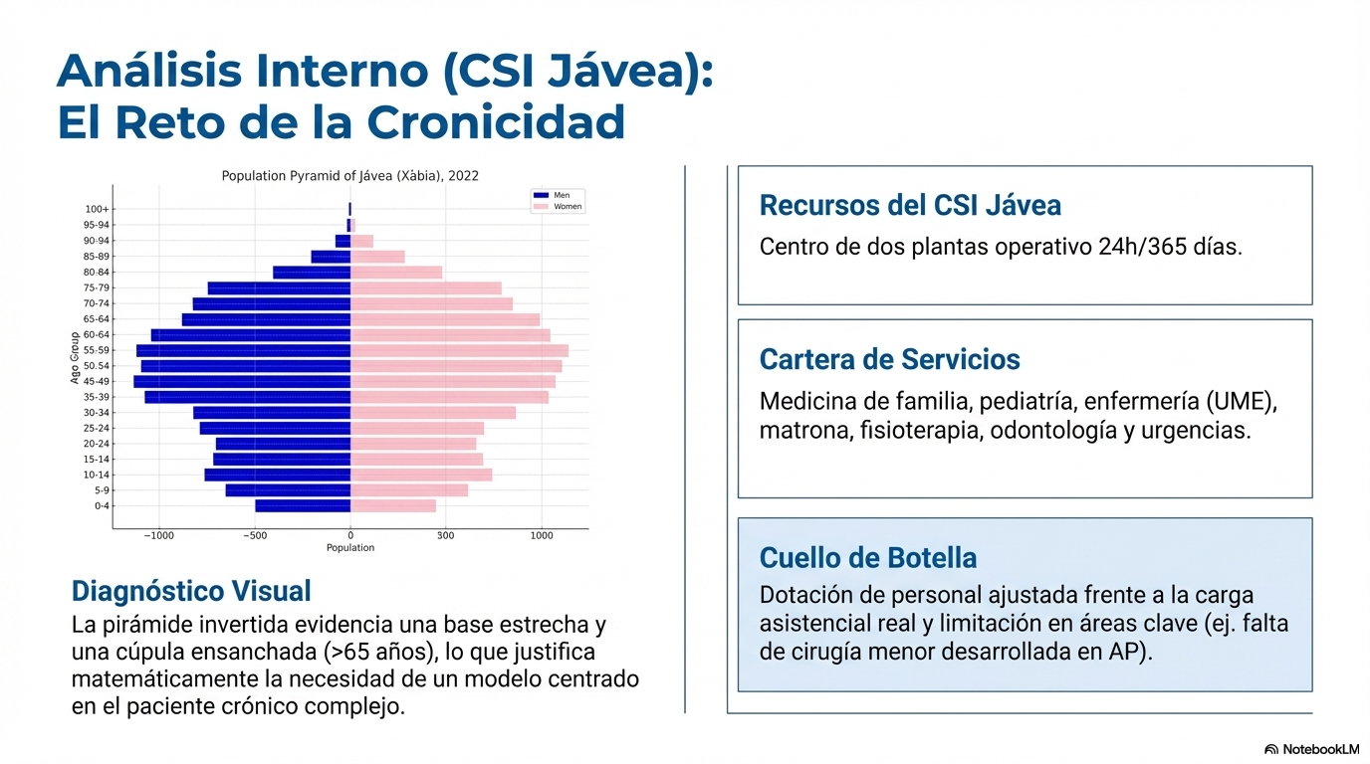

Slide 10
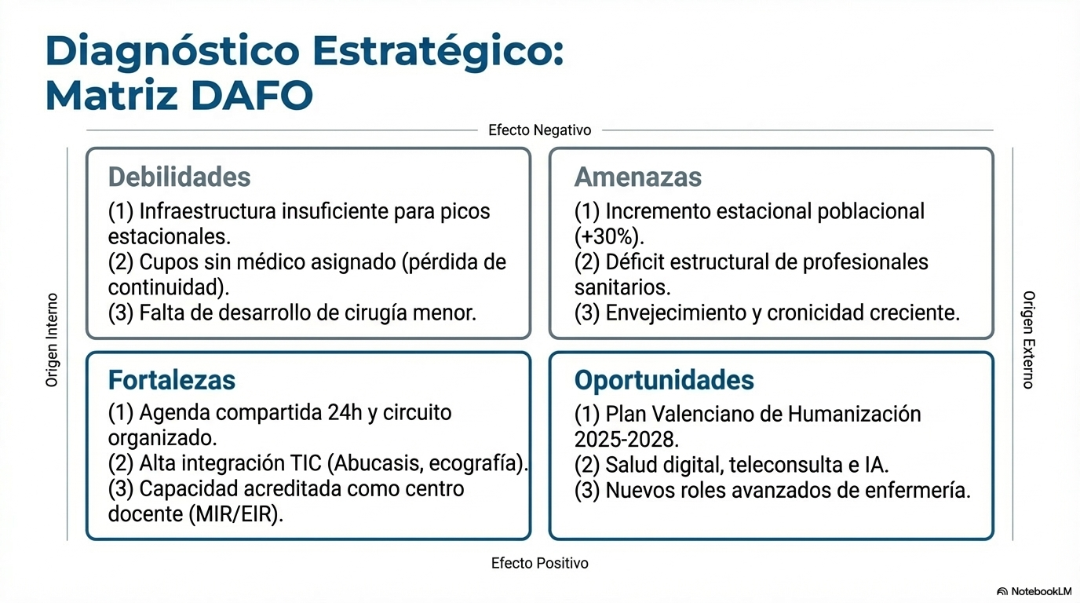

Slide 11
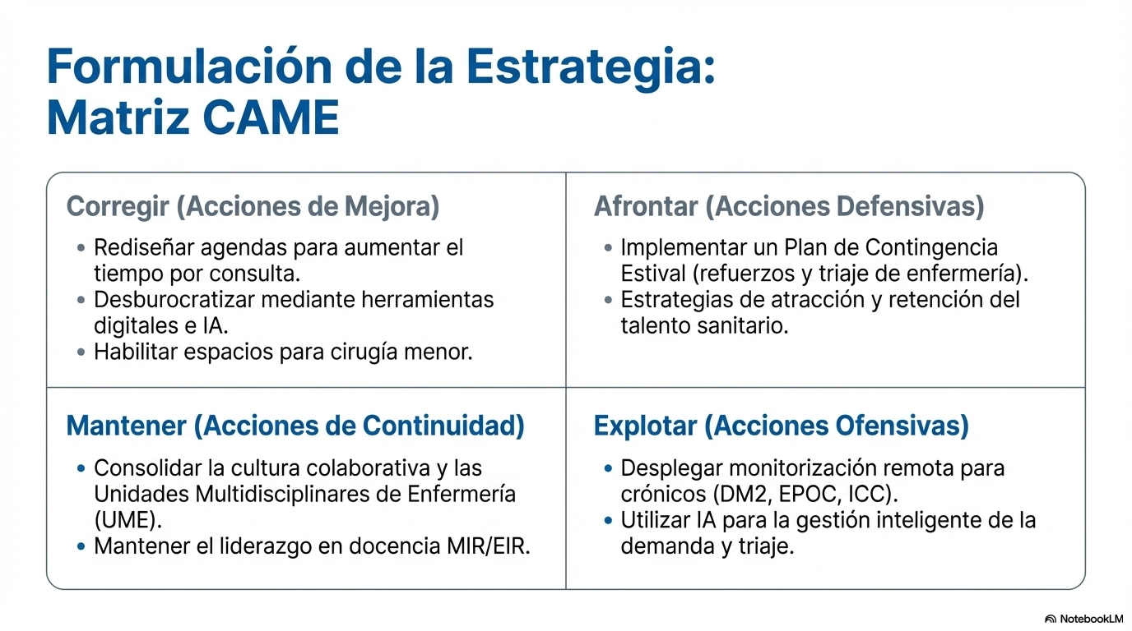

Slide 12
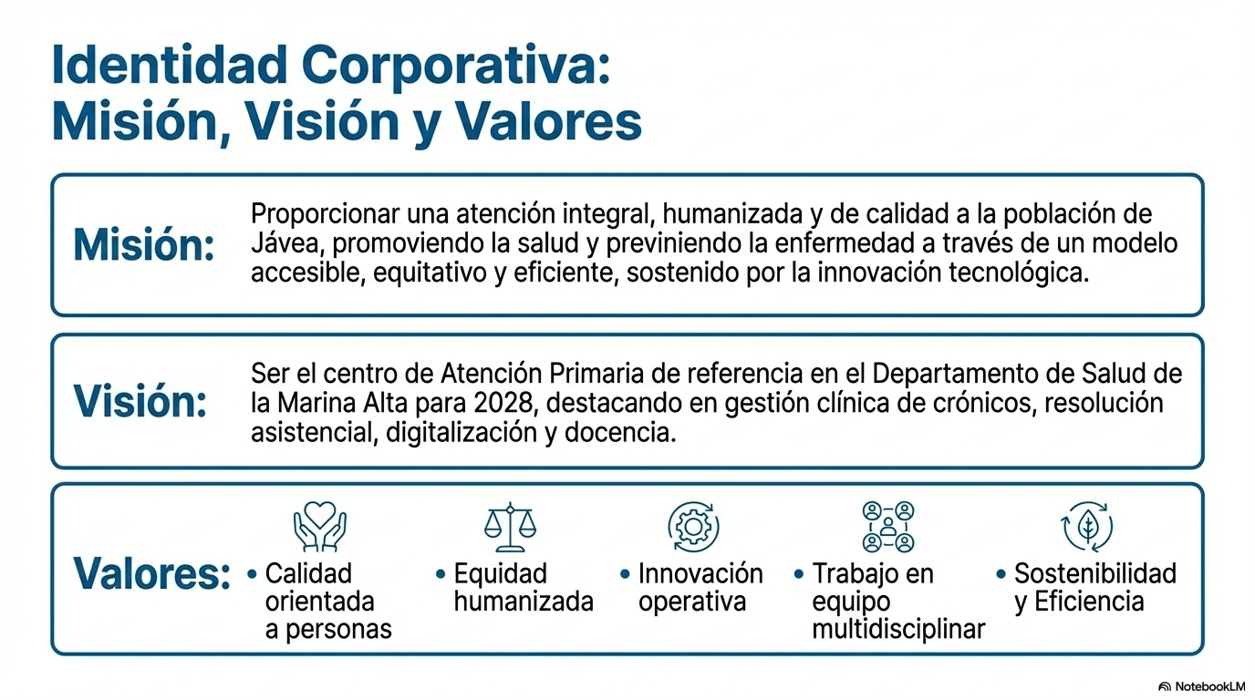

Slide 13
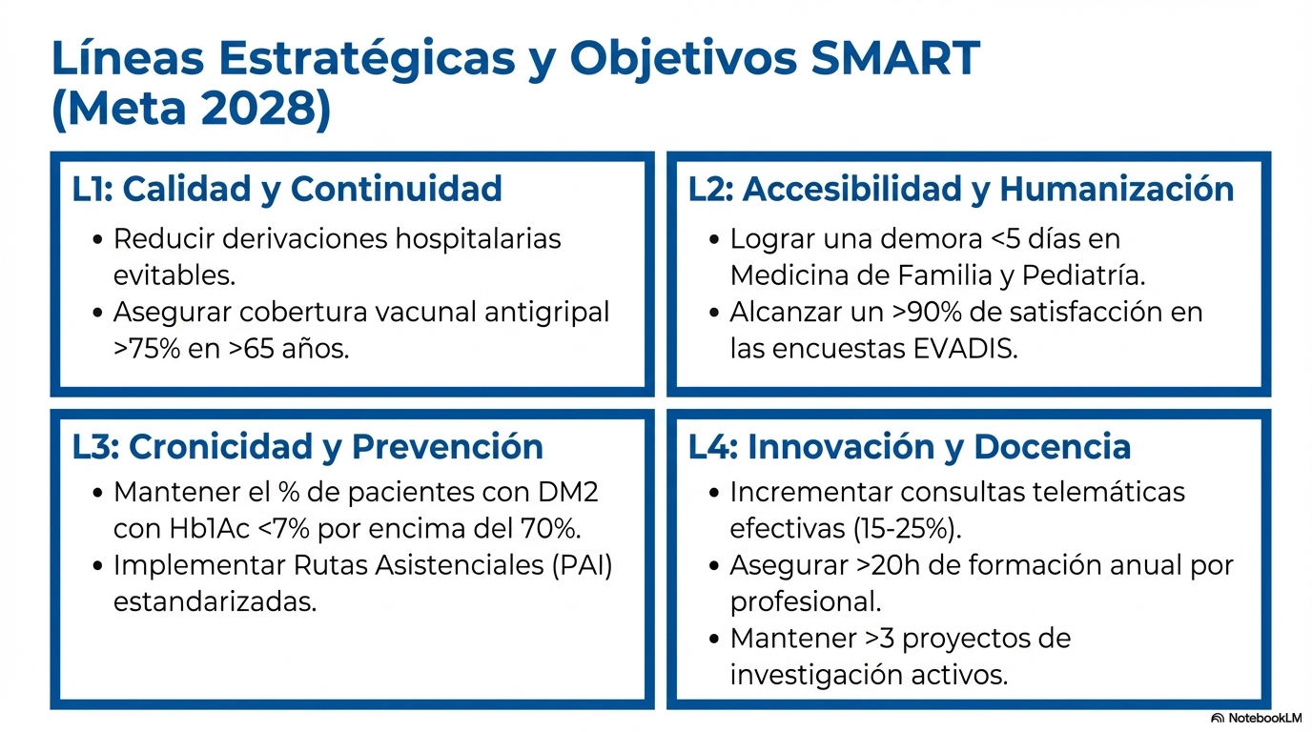

Slide 14
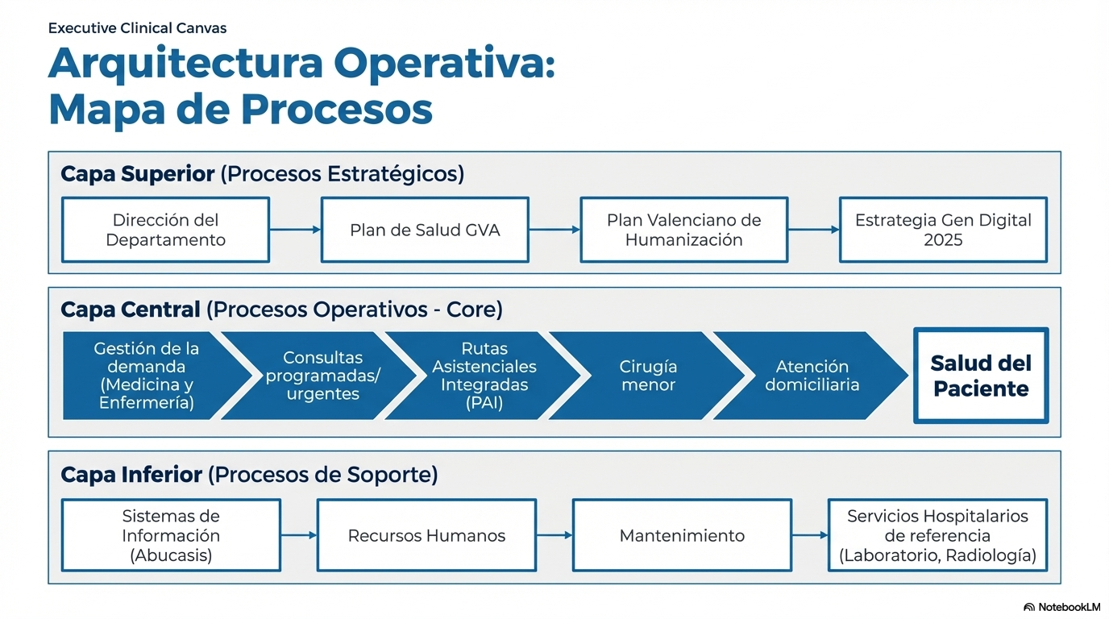

Slide 15
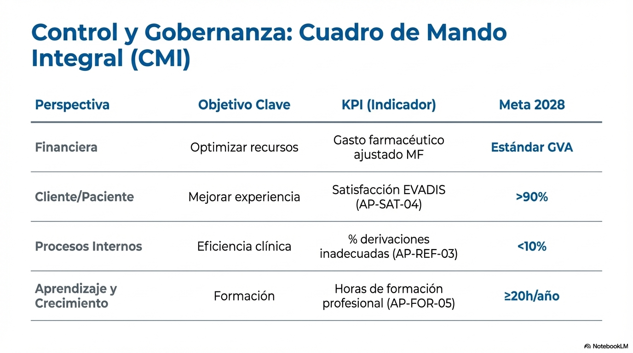

Slide 16
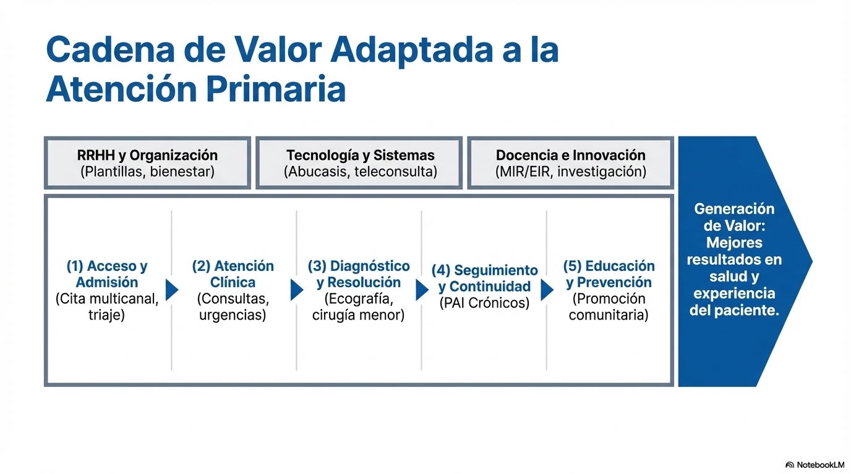

Slide 17
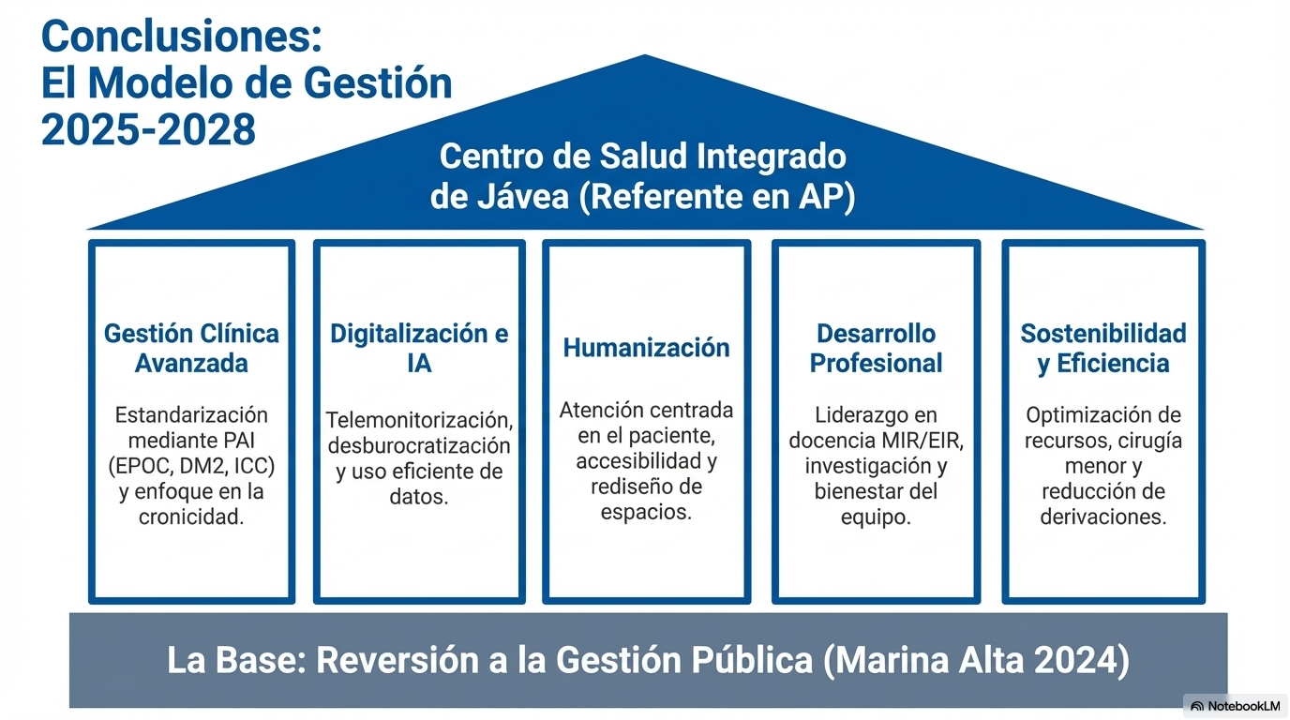

Slide 18


